Slide 1
Maayke Maas-Cooymans Jouko Barensen
VJK Congres – donderdag 21 juni 2018

Slide 2
Wat is Ondermijning?
Waar denkt u aan bij “Ondermijning”?
Notes:
Gemeenten, OM en opsporingsdiensten gebruiken de term “ondermijning” te pas en te onpas.
Een drugspand in een woonwijk? Ondermijning! Fraude via Marktplaats? Ondermijning! Witwassen? Ondermijning!
Laatst stelde een OvJ op een congres: alle vormen van milieucriminaliteit zijn feitelijk ondermijnend.
Is dat zo en is dat erg? Het zorgt in ieder geval voor de perceptie dat we overal en altijd ondermijnd worden.

Slide 3
“Ondermijnende criminaliteit is criminaliteit die maatschappelijke structuren of het vertrouwen daarin schaadt”.
[12 april 2018] Voormalig CDA- bestuurder Wim van der P. is woensdag veroordeeld tot één jaar cel voor medeplichtigheid aan de productie van harddrugs. Volgens de rechter moest hij zich ervan bewust zijn geweest “dat wat er in zijn loods gebeurde het daglicht niet kon verdragen” en heeft hij “geen rekening gehouden met de negatieve effecten voor anderen”. Justitie schatte de dagelijkse omzet van het laboratorium op 10 miljoen euro. (NRC)
Notes:
Deze definitie staat op de site van het OM. Wat ons betreft een goede houvast.
We kunnen uren praten over de vraag wat nu wel en wat nu niet Ondermijning is. Is alle georganiseerde misdaad Ondermijning? Vast niet. Maar: moeten we het dan ineens niet bestrijden? Ook niet.
Zijn haatimams criminelen? Vast niet volgens iedereen. Werken hun speeches ondermijnend? Vast wel. Dus moeten we er wat mee, zullen veel burgemeesters zeggen.
Gisteren op nu.nl het voorbeeld van de boeren die worde benaderd door criminelen om hun loodsen ter beschikking te stellen.

Slide 4
Aanpak van Ondermijning in het strafrecht (I)
OM: Landelijk Parket, Functioneel Parket, lokale parketten;
Bidstructuur;
Lokale parketten: vier ‘werkomgevingen’ => één daarvan heet “Ondermijning”;
TCI
Mensenhandel
Terrorisme
Fraude
Etc.

Slide 5
Aanpak van Ondermijning in het strafrecht (II)
Politie:
Landelijke eenheid Nationale Politie
Lokale eenheden (Amsterdam, Den Haag, Rotterdam etc.)
Rechercheteams met accenten fraude, milieu
Rijksrecherche (integriteitsonderzoeken)
Koninklijke Marechaussee
Bijzondere Opsporingsdiensten:
FIOD
ILT (I&W)
ISZW (SZW)
NVWA (EZ)

Slide 6
Aanpak van Ondermijning in het strafrecht (III)
Notes:
Ondermijning leent zich uitstekend voor het inrichten van samenwerkingsverbanden, het maken van afspraken met ketenpartners, het inrichten van barrièremodellen en het schrijven van dikke beleidsplannen over informatiedeling, maar…
dat is nuttig en nodig, maar het gaat uiteindelijk om de uitvoering, de evaluatie, en om de efficiënte inzet van mensen en middelen.
Ondermijning is feitelijk all about: samenwerking ketenpartners en uitwisseling informatie. Wie kan welk instrument op welk moment het beste inzetten? Navordering Belastingdienst? Weigeren of intrekken vergunning? Betrekken vorderingen van slachtoffers bij afhandeling schade?
Inmiddels stopgezette ‘stoplichtconvenanten’ tussen politie en autoverhuurder cq makelaars! => privacy…

Slide 7
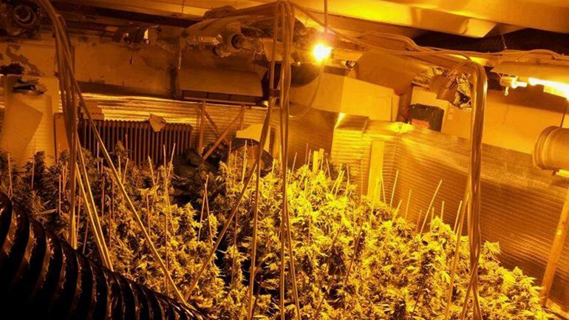
Praktijkvoorbeeld vanuit het perspectief van het OM: aanpak grootschalige hennephandel
Onderzoek Adusta
Opgestart n.a.v. een aantal meldingen en aantreffen van hennepkwekerijen;
Samenloop met van kracht worden ‘growshopverbod’;
Hoofdkwartier in een industriegebied in Den Haag, waar allerlei hennep naar binnen werd gebracht, en werd gedistribueerd;
Inzet van taps, camera’s, observatieteams, OVC, nachtelijke inbeslagneming;
Afpakken van crimineel verkregen vermogen (horloges, geld, speedboat, auto’s, panden);
Bestuurlijke rapportage => sluiting van panden door gemeenten;
Overig (fiscus, uitkeringsinstanties, VOG in bepaalde branches als de haven);
Straf;
Notes:
Onderzoek Ergoline:
Vermoeden van handel hard- en softdrugs in Schevingen;
Zogenaamde autohandel;
Besloten gemeenschap, moeilijk tussen te komen; alarmsystemen etc.
Observatie, taps, bakens onder auto’s, OVC in garage; (leidt tot vondst van diverse hennepkwekerijen en drogerijen)
In kaart brengen vermogen: boten, contanten, auto’s, horloges;
Samenwerking met Belastingdienst (in combinatie met afluisteren); financieel rechercheren.

Slide 8
Kanttekening: het strafrecht is zeker geen wondermiddel bij de aanpak van Ondermijning.
Het kan wel één van de middelen zijn om ondermijnende structuren cq. een georganiseerd samenwerkingsverband plat te leggen.
Er kan veel in de opsporing. De wet biedt talloze mogelijkheden om verdachten te observeren, telefoons af te tappen, afluisterapparatuur te plaatsen, informanten in te zetten, burgers te laten assisteren en te infiltreren, beslag te leggen op vermogen etc. etc.;
Procedures kosten echter veel tijd;
Gebrek aan tijd en capaciteit, en aan de beschikbaarheid van informatie.
Voldoende lef? Lees de rapportage Aanpak Georganiseerde ondermijnende criminaliteit 2016: je ziet nauwelijks een verrassende aanpak.
Notes:
Onderste punt: dus is meer afpakken en opvoeren van maximumstraffen voor 140 Sr (zie brief Grapperhaus d.d. 16 februari 2018) niet de oplossing.
Wat goed gaat kennelijk:
Wat wél blijkt is dat in het Zuiden van het land de Wet Damocles meer wordt toegepast, omdat de politie daar middels de Ondermijningsteams beter communiceert met de gemeente.
https://politiek.tpo.nl/2017/10/05/tpo-onderzoekt-gemeenten-sloten-2016-wet-damocles-duizend-panden/
Kritiek!

Slide 9
Ondermijning en het bestuursrecht I
Lokaal probleem?
grensvlak bestuursrecht en strafrecht;
Gedoogbeleid coffeeshops
Woonwagenpark
Misbruik van vergunningen
Klassieke toezichtbevoegdheden toereikend?
Inzet beleid
Samenwerking onontkoombaar

Slide 10
Ondermijning en het bestuursrecht II
Aanhangige wetsvoorstellen:
Uitbreiding van de Wet Bibob (12 april 2018 ter consultatie aangeboden):
Uitbreiding mogelijkheden voor (o.a.) gemeenten om eigen onderzoek te verrichten
Toegang tot justitiële informatie van derden
Uitbreidingen toepassingsbereik Wet Bibob
Wet gesloten coffeeshopketen (34 165):
Gemeenteraad aan zet (beleid en verordening)
Gedoogbesluit burgemeester
Notes:
Ondermijningswet Kst 34 700, nr 34 => “Proeve van wetgeving” van de kant van de regioburgemeesters.
Verruiming sluitingsbevoegdheid OW, 34 763

Slide 11
Ondermijning en het bestuursrecht III
Bestaande mogelijkheden?
Toezichtbevoegdheden niet de sleutel!
Wet Bibob
Samenwerking justitie, maatschappelijke organisaties
Beleid
Voorbeeld gemeente Stein; bronaanpak
Aanpak gericht op:
duurzame participatie jeugd
Zorg
Sociale veiligheid
Notes:
Zie brief van minister van 16 februari 2018.

Slide 12
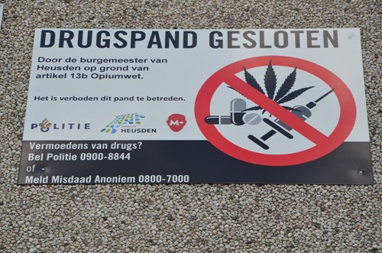
Praktijkvoorbeeld vanuit het perspectief van de Gemeente (I)
Inzet van bevoegdheid artikel 13b OW om een woning te sluiten;
Indien in woningen / lokalen middelen van lijst I of II van de OW aanwezig zijn, of worden afgeleverd/verkocht kan de burgemeester een last onder bestuursdwang opleggen;
De informatiebron: een bestuurlijke rapportage opgesteld door de politie;
Notes:
Bestrijden overtreding én voorkomen! Anders dan in het strafrecht. Indien stelselmatig en in georganiseerd verband de OW wordt overtreden, kan de burgemeester zich al gauw in redelijkheid op het standpunt stellen dat sluiting woning noodzakelijk is (RVS:2017:294).

Slide 13
Praktijkvoorbeeld vanuit het perspectief van de Gemeente (II)
Do’s en dont’s;
Evenredigheid in het concrete geval;
Communicatie Gemeente – Advocaat – politie;
Inhoud bestuurlijke rapportage;
Laatste stand van zaken (wat is er met de verdachten gebeurd?)
Belangrijkste bewijsmiddelen
Waarom moet deze woning (nog) dicht? Bijzonderheden?
Notes:
Ook: Artikel 174a Gemeentewet bepaalt dat hij een woning (huur én koop) kan sluiten indien door gedragingen in de woning de openbare orde rond de woning wordt verstoord.
De Wet Victoria geeft de burgemeester bevoegdheid tot sluiting van:
een woning;
een niet voor het publiek toegankelijk lokaal;
een bij die woning of dat lokaal behorend erf.
En: Wet Victor, 13b Woningwet:
In het kader van deze wet is:
aan de Woningwet een mogelijkheid toegevoegd om panden in beheer te nemen;
in het Burgerlijk Wetboek is in artikel 7:231 lid 2 voor de verhuurder de mogelijkheid gecreëerd om in geval van sluiting de huur op te zeggen;
aan de Onteigeningswet de mogelijkheid toegevoegd om als ultimum remedium tot onteigening over te gaan, als het in gebruik of beheer nemen van een pand niet helpt of kan.
De Woningwet bepaalt dat de gemeente van de eigenaar van een gesloten pand kan eisen het in beheer te laten nemen door een ander.

Slide 14
Maayke Maas-Cooymans E: m.maas@ploum.nl M: 06 51 30 57 26 Jouko Barensen E: j.barensen@ploum.nl M: 06 10 98 10 63 Ploum Blaak 28, 3011 TA Rotterdam Postbus 711, 3000 AS Rotterdam T: 010 440 64 40 F: 010 436 44 00

